Slide 2
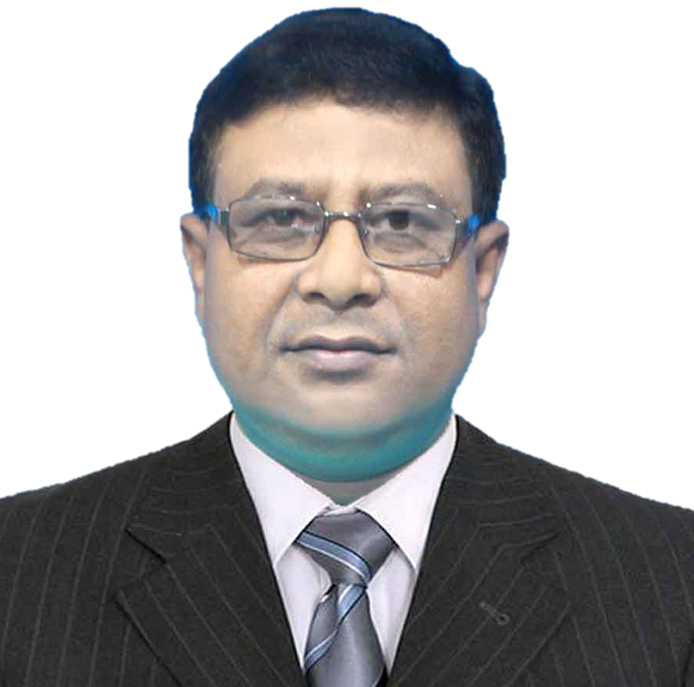
উপস্থাপনায়ঃ
মোঃ তৌফিকুল ইসলাম রবি
প্রধান শিক্ষক
মোহনপুর সরকারি প্রাথমিক বিদ্যালয়
বিরামপুর, দিনাজপুর
01719249776
sweetsorrow_robi@yahoo.com

Slide 3
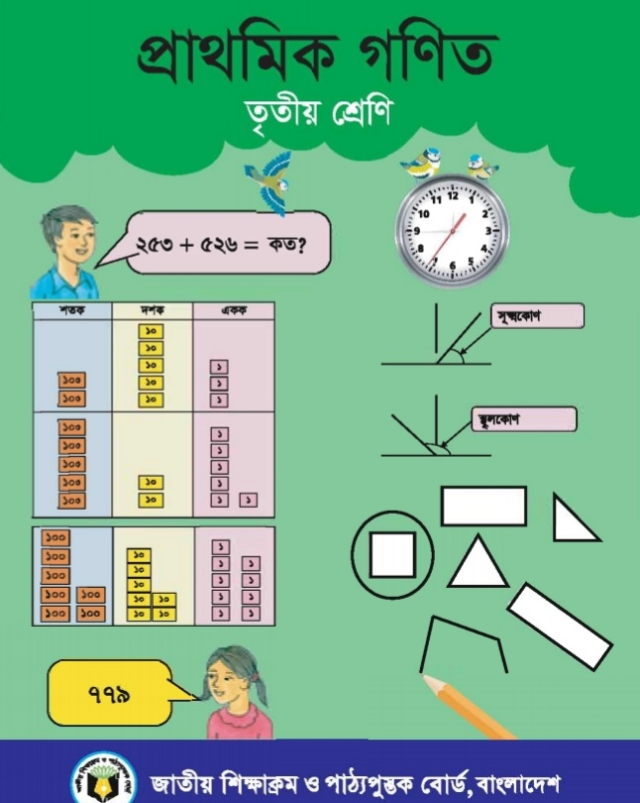
পাঠ পরিচিতি
তৃতীয় শ্রেণি
প্রাথমিক গণিত
অধ্যায়ঃ ১০
কোণ
সময়ঃ ৪০ মিনিট

Slide 4
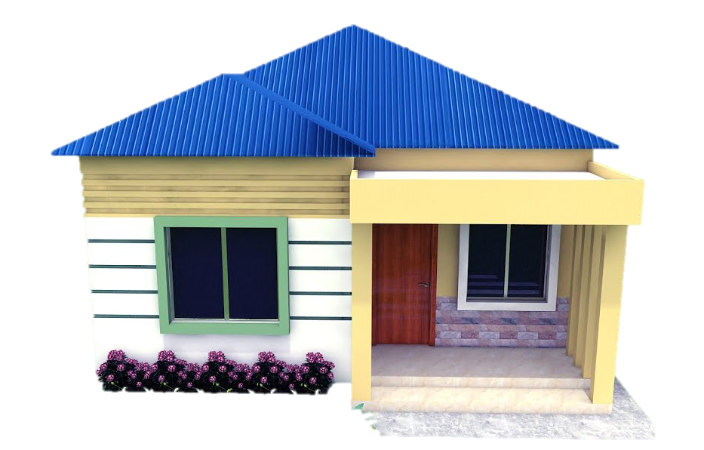
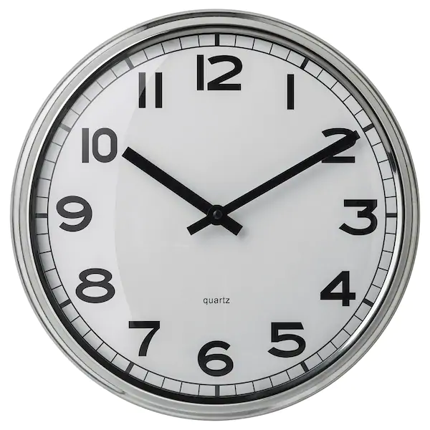
মনোযোগ সহকারে দেখ

Slide 5
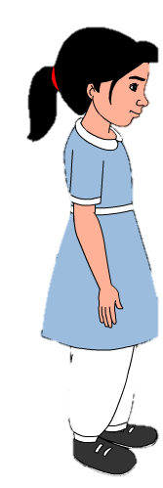
মনোযোগ সহকারে দেখ

Slide 6
মনোযোগ সহকারে দেখ
কোণ

Slide 7
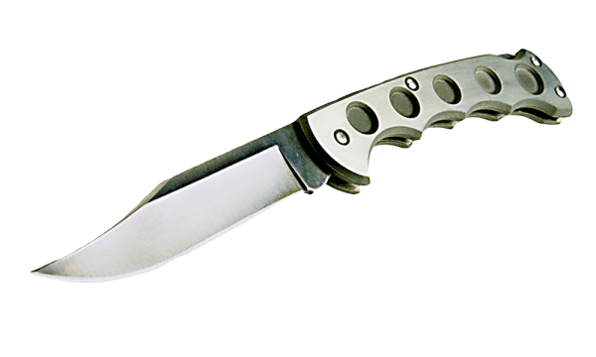
আজকের পাঠ
কোণ

Slide 8
শিখনফল
২৮.২.৩ চিত্রে সমকোণ, সূক্ষ্মকোণ ও স্থূলকোণ শনাক্ত করতে পারবে।
২৮.২.১ কোণ কী তা বলতে ও শনাক্ত করতে পারবে।

Slide 9
মনোযোগ সহকারে দেখ

Slide 10
মনোযোগ সহকারে দেখ

Slide 11
মনোযোগ সহকারে দেখ

Slide 12
মনোযোগ সহকারে দেখ

Slide 13
তোমরা কি জানো কোণ কাকে বলে?
দুইটি রেখার মিলিত বিন্দু (শীর্ষ বিন্দু) থেকে যে আকৃতি তৈরি হয়, তাকে কোণ বলে।
পার্শ্ব
শীর্ষ বিন্দু
কোণ
পার্শ্ব

Slide 14
এগুলো সব কোণ।

Slide 15
জোড়ায় কাজ
কোণগুলো খুঁজে বের কর ও দাগ দাও।
এর মতো

Slide 16
কোণের প্রকার নিয়ে চিন্তা করি।
এক তা কাগজ নেই।

Slide 17
কোণের প্রকার নিয়ে চিন্তা করি।
কাগজটির মাঝ বরাবর ভাঁজ করি।

Slide 18
সমকোণ
কোণের প্রকার নিয়ে চিন্তা করি।
রেখার মিলিত বিন্দুতে চারটি কোণ তৈরি হয়েছে।
এদের প্রত্যেকটিকে এক সমকোণ বলে।
মাঝ বরাবর রেখা আঁকি।
পুনরায় ভাঁজ করা কাগজটি আড়াআড়ি ভাঁজ করি।

Slide 19
সমকোণের জন্য আমরা এই চিহ্ন ব্যবহার করব।
কোণের প্রকার নিয়ে চিন্তা করি।

Slide 20
কোণের প্রকার নিয়ে চিন্তা করি।
সূক্ষ্মকোণ
যদি কোণটি এক সমকোণ থেকে ছোট হয়, আমরা একে সূক্ষ্মকোণ বলি।

Slide 21
কোণের প্রকার নিয়ে চিন্তা করি।
স্থূলকোণ
যদি কোণটি এক সমকোণ থেকে বড় হয়, আমরা একে স্থূলকোণ বলি।

Slide 22
একক কাজ
কোণ কত প্রকার ও কী কী?

Slide 23
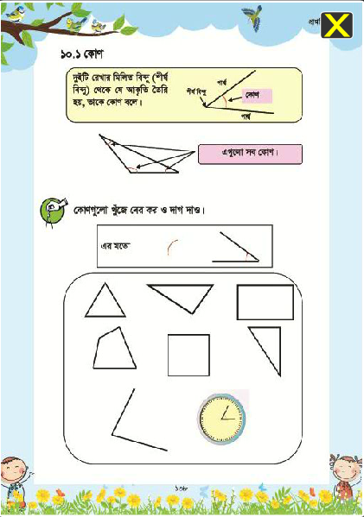
বই সংযোগ
পাঠ্য বইয়ের ১০৮ ও ১০৯ পৃষ্ঠা।

Slide 24
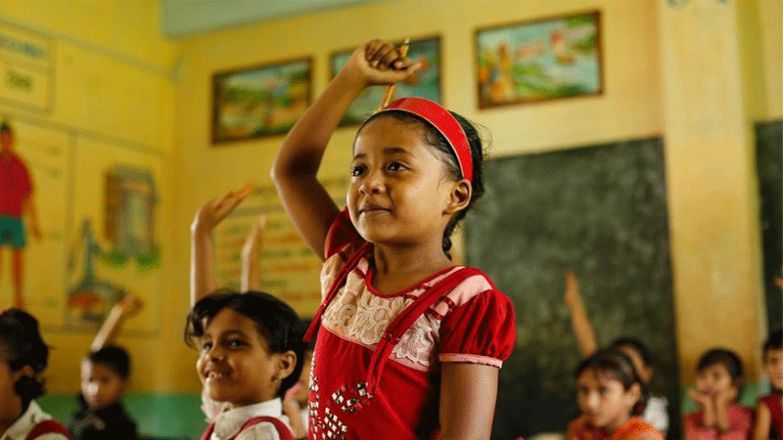
মূল্যায়ন
প্রশ্নঃ সমকোণ, সূক্ষ্মকোণ এবং স্থূলকোণের সঙ্গা দাও।

Slide 25
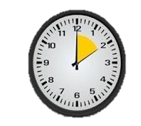
দাগ টেনে মিল কর।
সমকোণ
মূল্যায়ন
সূক্ষ্মকোণ
স্থূলকোণ

Slide 26
মূল্যায়ন
বাড়ির কাজ
ডট কাগজে বিভিন্ন ধরনের কোণ এঁকে আনবে।

Slide 27
ভাল থেকো সবাই

